Slide 1
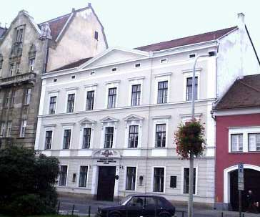
A Líceum rövid története

Slide 2
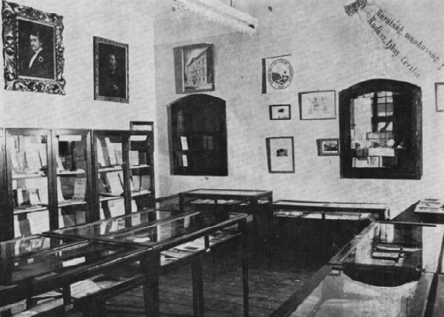
A Líceum
reformáció elsőként Sopronban
1557 – Hummel Kristóf telkén: új iskola: Líceum elődje: 1. evangélikus iskola Magyarországon (latin)
városi iskolák: - német, magyar
ellenreformáció
iskola bezárása
1606: bécsi béke
iskola újbóli megnyitása

Slide 3
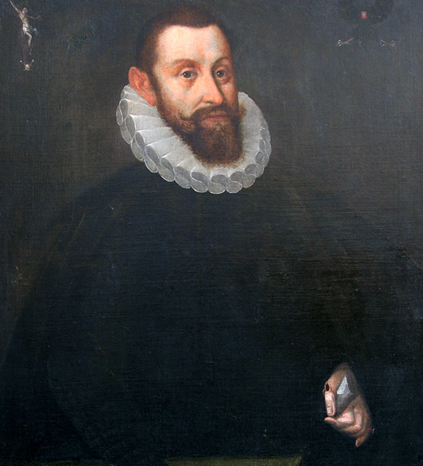
Új korszak
városi tanács: eszközök biztosítása
iskola fejlesztése Lackner Kristóf polgármester
1610-es évek: iskoladrámák
Leges scholasticae
tanulók száma nő

Slide 4
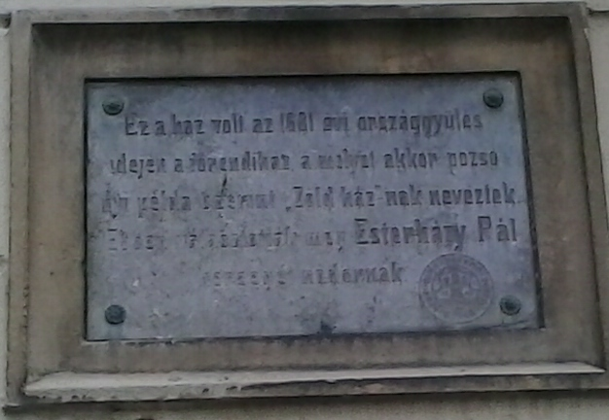
1657: magyar gimnázium - első rektor: Kövesdy Pál
- latin iskolával együttműködés
két evangélikus gimnázium
,,gyászévtized”: 1671-1681
1681: soproni
országgyűlés 1682:
evangélikus
iskola megnyitása
1853-ig
oktatás
felügyelője:
soproni
egyházközség

Slide 5
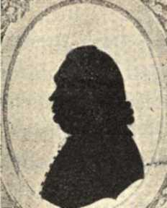
XVIII. századi tantervek
Bölcsészeti és teológiai tanulmányok
főnyelv: latin (magyar, német)
természettudósok: Fridelius János rektor (1682-1712) Deccard János Kristóf rektor (1712-1740)
Ribiny János rektor: magyar
nyelv művelése

Slide 6
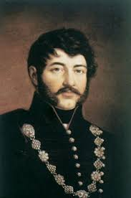
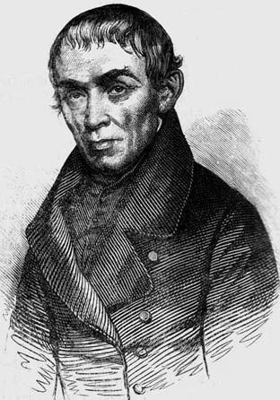
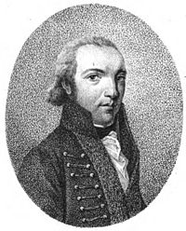
1790: Kis János – Magyar Társaság
Berzsenyi Dániel, Schwartner János
Német, - Szlovák Társaság, kevés nemzetiségi ellentét
diákok 34 vármegyéből

Slide 7
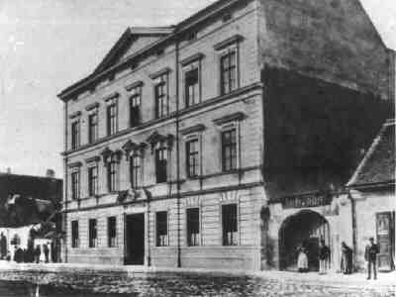
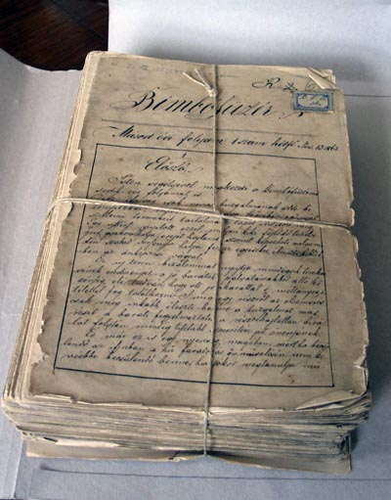
1824: mai iskolaépület alapköve
AEDES MUSIS ERECTAE MDCCCXXV
evangélikus konvent könyvtára iskoláé, ma kb.40.000 kötet (44 ősnyomtatvány)

Slide 8
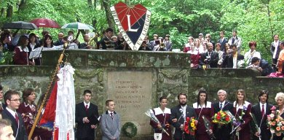
1827: Deákkúti Vármegye: mai diákönkormányzat elődje
Líceum Dunántúli Egyházkerület, 1948-ig
1855 nyilvánossági jogot visszakapta
1860: tanítási nyelv: magyar

Slide 9
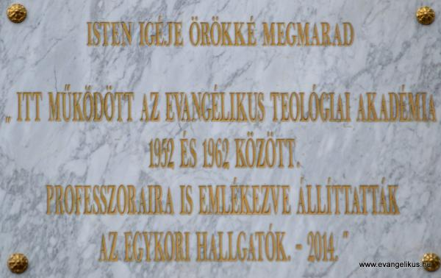
1829: főgimnázium, teológiai intézet: különvált
Bp-i Evangélikus Teológiai Akadémia elődje: Líceum – címere, alapítási évszáma megegyező

Slide 10
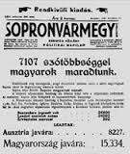

I. világháború alatt: szükségkórház
1918: Soproni Evangélikus Líceumi Diákszövetség
1934: Líceumi Diákotthon
1921: soproni népszavazás
Sopron: Magyarország része maradt

Slide 11

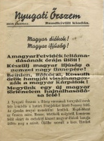
1937: Nyugati Őrszem
Hangvétele: Márciusi Front, népi írók, Németh László

Slide 12
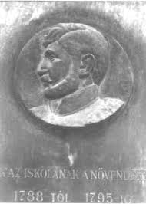
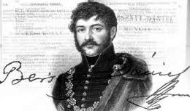
II. világháború: német hadikórház, orosz hadikórház
1948: államosítás: Berzsenyi Dániel Gimnázium
csak 4 osztályos gimnázium
Tagozatos oktatási rendszer: 2. Magyarországon

Slide 13
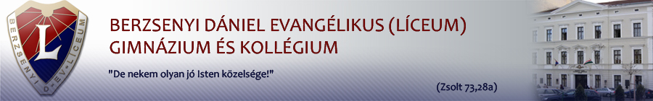
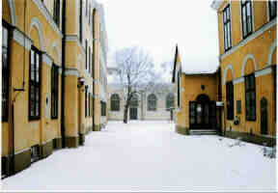

1991. júl. 1.: evangélikus jelző újra a névben
Név: Berzsenyi Dániel Evangélikus Gimnázium (Líceum)
Fenntartó: Északi Evangélikus Egyházkerület

Slide 14
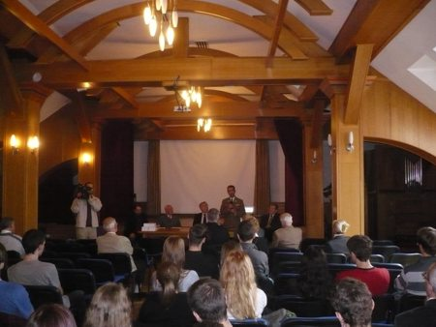
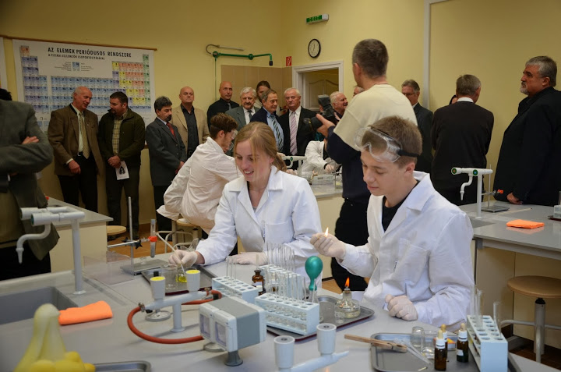
8 osztályos 4 osztályos gimnázium
1993: német nemzetiségi oktatás
1994: nyelvi előkészítő évfolyam
Folyamatos iskolabővítés: 1996-2013
- díszterem, tornatermek, akadálymentesítés
- természettudományos laborok

Slide 15
Köszönjük a figyelmet!

